Slide 1
多 Agent AI 智慧決策平台
Multi-Agent AI Intelligence Decision Platform
基於 Databricks 的跨域資料融合與商業洞察
🛒 購物
📱 電信
💳 DCB
🚗 停車
🛡️ 保險
2025 | Powered by AI Multi-Agent Architecture | Databricks Lakehouse

Slide 2
執行摘要
Executive Summary — Key Highlights
🔗 5大異質資料源整合
🤖 9個專業AI Agent協同
⚡ 即時洞察 + 預測分析
💰 可量化的商業價值
購物 / 電信 / DCB / 停車 / 保險 統一接入 Databricks Lakehouse
各司其職的智慧代理人 自動協調、並行分析、交叉驗證
毫秒級查詢 × 機器學習模型 從描述→預測→規範性決策
行銷ROI +35% / 流失率 -28% 詐欺損失 -42% / 決策速度 +60%

Slide 3
挑戰與機會
Challenge & Opportunity
⚠️ 現有痛點
✅ Multi-Agent 解方
● 資料孤島：各系統資料無法互通
◆ 統一平台：Databricks 整合所有資料
● 人工分析：報表產出慢，時效性差
◆ 自動分析：Agent 7×24 持續運行
● 決策滯後：洞察到行動之間落差大
→
◆ 即時決策：秒級洞察直達業務端
● 人才瓶頸：數據科學家資源有限
◆ 規模智慧：AI 代替人力執行分析
● 機會流失：無法即時捕捉消費信號
◆ 精準捕捉：360度客戶行為即時感知

Slide 4
Databricks 資料資產全景
🛒
📱
💳
🚗
🛡️
購物資料
電信資料
DCB交易
停車資料
保險資料
Shopping Data
Telecom Data
DCB Transactions
Parking Data
Insurance Data
• 消費行為記錄 • 品類偏好分析 • 購買頻率/金額 • 會員積點軌跡
• 通話/簡訊記錄 • 上網行為數據 • 基地台位置軌跡 • 方案訂閱狀態
• 電信代收帳單 • 小額支付記錄 • 訂閱服務明細 • 跨平台交易流
• 停車場進出記錄 • 地理位置分佈 • 停留時段分析 • 鄰近商圈關聯
• 保單持有資訊 • 理賠申請記錄 • 個人風險評分 • 產品交叉持有

Slide 5
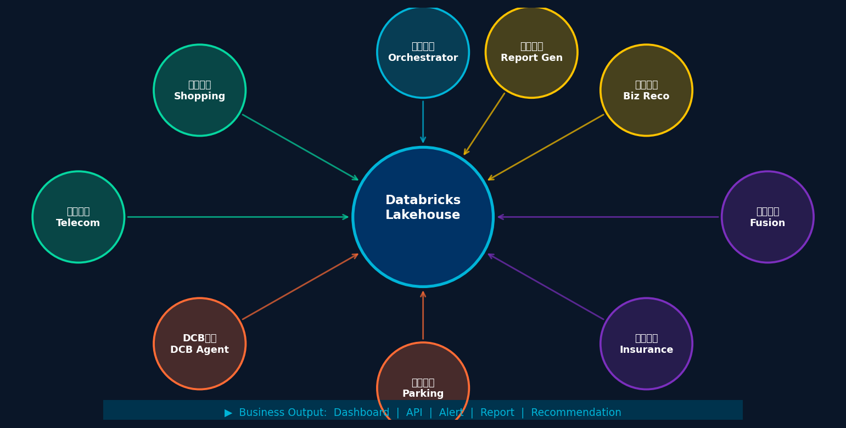
多Agent協作架構 | Multi-Agent Architecture

Slide 6
Agent 角色分工
Agent Roles & Responsibilities
Agent
輸入資料
核心功能
輸出成果
資料協調 Orchestrator
全域資料
排程、協調、任務分派
執行計劃 + 狀態報告
購物分析 Shopping
消費交易
RFM分群、籃子分析
客群標籤 + 推薦清單
電信分析 Telecom
通聯資料
流失預警、生活型態
預警名單 + 行為畫像
DCB交易 Payment
支付記錄
消費模式、能力評估
信用標籤 + 異常警示
停車洞察 Parking
位置資料
熱力分析、商圈識別
選址報告 + 投放建議
保險風控 Insurance
保單理賠
風險評分、交叉推薦
風險分層 + 產品清單
跨域融合 Fusion
多源整合
360°畫像、信號融合
統一客戶畫像
商業推薦 Biz Reco
洞察結果
決策生成、行動建議
商機清單 + 策略書
報告生成 Reporter
全部輸出
PPT/PDF/Dashboard
自動化報告交付

Slide 7
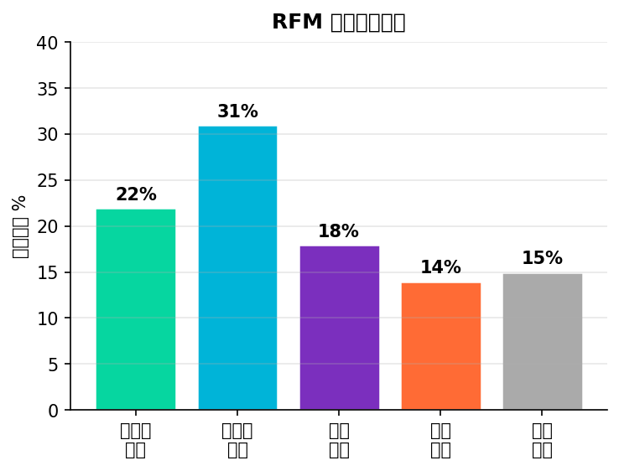
購物資料洞察
Shopping Intelligence Agent
🎯 RFM 客戶分群
依 Recency / Frequency / Monetary 精準識別高價值客群，差異化行銷
🔄 購買週期預測
機器學習預測下次購買時機 主動推送提醒，提升復購率 +23%
🛍️ 商品關聯推薦
Market Basket Analysis 「買了A也買B」即時推薦，連帶銷售 +18%
📅 節慶消費預測
節日前4週啟動備貨與行銷 庫存準確率提升 35%

Slide 8
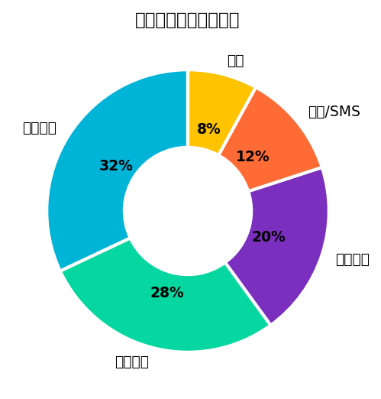
電信資料應用
Telecom Intelligence Agent
📉 客戶流失預警
多維指標偵測流失信號 預測準確率達 87%，提前30天介入
🗺️ 生活型態分析
上網行為 × 位置軌跡 × 消費時段 建構「數位生活型態標籤」
📍 商圈位置洞察
基地台軌跡還原活動範圍 商圈人流量 / 競品場域識別
📊 ARPU 提升策略
用量行為識別升級時機 精準推送方案，ARPU +15%

Slide 9
DCB 交易資料分析
DCB Payment Intelligence Agent
💳 小額支付模式
📦 訂閱服務分析
💰 消費能力評估
分析電信代收交易頻率與金額 識別高活躍消費用戶，LTV預測
訂閱品項偏好 × 續約率分析 主動推薦相關服務，ARPPU +20%
支付行為建構替代信用模型 服務無信用紀錄族群，普惠金融
🚨 詐欺偵測引擎
🔗 跨平台整合
即時異常交易識別（<100ms） 規則引擎 + ML模型雙重防護
DCB × 電商 × 實體通路串聯 全渠道消費行為統一視圖

Slide 10
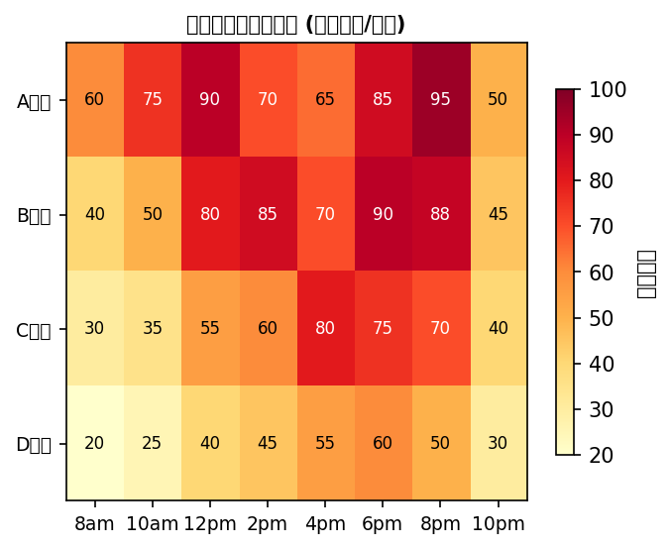
停車資料商機
Parking Intelligence Agent
📍 商圈熱力圖分析
停車數據還原商圈人流密度 識別黃金時段與冷熱區域
🛒 停車×消費關聯
停車後2小時內消費配對分析 衍生「停車優惠券」導客入店
🏪 零售選址決策
AI分析人流/競品/可及性 選址準確率提升 40%
📢 情境廣告投放
進場瞬間精準推播附近優惠 廣告點擊率提升 3.2倍

Slide 11
保險資料決策
Insurance Intelligence Agent
🎯 個人化風險評分
📋 精準產品推薦
🚨 理賠詐欺偵測
結合行為數據重新定義風險 非傳統信用指標，服務更多客群
保單空白識別 + 需求預測 交叉推薦成功率 +34%
多源資料交叉比對 異常理賠識別準確率 91%
🔄 客戶生命週期
📈 動態費率定價
🤝 跨售機會
從首購→增購→挽留全程追蹤 CLV 提升策略自動執行
行為數據驅動精算模型更新 定價精準度提升 28%
保險 × 電信 × 消費行為融合 辨識最佳跨售時機與產品

Slide 12
跨域資料融合洞察 | Cross-Domain Intelligence
🔵 + 🟣 + 🟢
🟠 + 🟡 + 🟢
全域整合 5大資料源
電信位置 × 停車軌跡 × 購物消費
DCB支付 × 保險持有 × 購物行為
購物 + 電信 + DCB + 停車 + 保險
→ 精準商圈行銷
→ 個人信用風險畫像
→ 360° 客戶智慧畫像
識別消費者常駐商圈， 在進停車場時推播個人化優惠券， 轉化率提升 4.5倍
建構替代信用評分， 無卡族也能獲得金融服務資格， 核批率提升 38%
9個Agent協同分析， 實時更新客戶洞察標籤， 個人化服務覆蓋率 95%
📊 +52% 行銷效益
📊 +38% 核批提升
📊 95% 客戶覆蓋

Slide 13
AI 驅動決策引擎
AI-Powered Decision Engine — 3 Levels
📊 描述性分析 | Descriptive
回顧過去
發生了什麼？ · What happened?
即時 Dashboard · 自動報表 · KPI監控 Databricks SQL + Delta Live Tables
🔮 預測性分析 | Predictive
洞察未來
將會發生什麼？ · What will happen?
客戶流失預測 · 需求預測 · 風險評分 MLflow + Databricks AutoML + Feature Store
🎯 規範性分析 | Prescriptive
自動決策
應該怎麼做？ · What should we do?
Agent自動生成行動建議 · 即時干預執行 Multi-Agent LLM + Databricks Workflows

Slide 14
商業應用場景
Business Use Cases — 6 High-Value Scenarios
🎯 精準行銷
💳 信用評估
🏪 智慧選址
跨資料客群鎖定
替代數據信用模型
AI驅動展店決策
5源資料交叉建構精準受眾 轉換率提升 45%，CPL降低 30%
DCB+消費+電信建構信用分 無卡族核批率 +38%
停車+人流+競品分析選址 選址成功率提升 40%
💰 動態定價
🔄 客戶挽留
🛡️ 風險控管
即時需求感知定價
流失預警即時介入
多維度詐欺偵測
時段×人流×庫存三角定價 毛利率提升 12%
電信行為偵測30天前預警 挽留成功率 67%
DCB+保險+行為三層防護 詐欺損失減少 42%

Slide 15
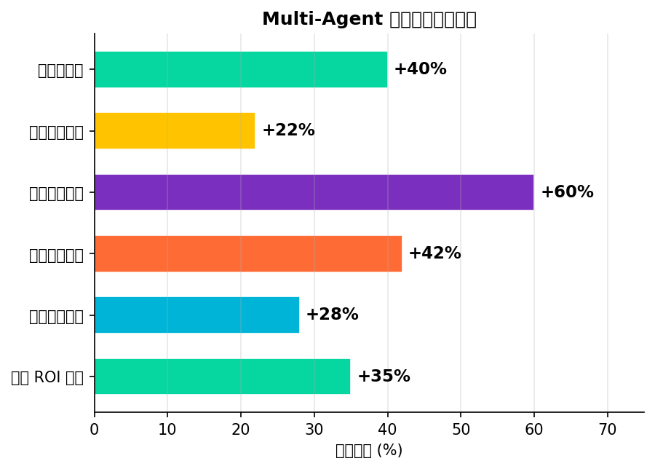
商業價值量化
Quantified Business Value & ROI
決策速度
⚡
提升 60%
詐欺損失
📉
減少 42%
行銷 ROI
📈
提升 35%
客戶 LTV
👥
提升 22%

Slide 16
實施路徑圖
Implementation Roadmap — 4 Phases
Phase 1 M1–M2
Phase 2 M3–M4
Phase 3 M5–M6
Phase 4 M7+
資料整合 & Lakehouse建置
Agent開發 & 模型訓練
系統整合 & 場景驗證
規模化部署 & 持續優化
• 資料盤點 & 品質評估 • Unity Catalog架構設計 • Delta Lake接入管線
• 9個Agent框架建置 • ML特徵工程 & 訓練 • POC場景驗證
• API整合 & 壓力測試 • 業務場景上線驗收 • 監控告警部署
• 全量客戶上線 • Agent自我學習優化 • 新場景持續拓展

Slide 17
技術架構棧 | Technology Stack
🤖 AI / Agent Layer
Claude API (Anthropic) · LangChain · CrewAI / AutoGen · MCP Protocol
📊 Analytics Layer
Databricks MLflow · AutoML · Feature Store · Lakehouse AI
💾 Data Layer
Delta Lake · Unity Catalog · Apache Spark · Delta Live Tables
🔌 Integration Layer
REST API · Apache Kafka · WebHook · Databricks Workflows · Dashboard
★ 全棧部署於 Databricks Lakehouse — 統一資料、AI與分析的單一協作平台

Slide 18
結論與下一步
⚡ 立即行動 | Immediate Actions
Conclusion & Next Steps
啟動資料盤點與品質評估
STEP 1
盤點5大資料源覆蓋率、 完整性與接入可行性
✅ Databricks 已具備打造 Multi-Agent 平台的完整資料基礎
✅ 5大資料源融合創造傳統單源分析無法實現的洞察深度
選定 2–3 個高價值 POC 場景
STEP 2
建議優先：流失預警、精準行銷 × DCB支付信用評估
✅ 9個專業 Agent 協同可覆蓋從洞察到行動的全決策鏈路
組建跨職能 AI Agent 開發團隊
✅ 量化商業價值明確，ROI 可在 6個月內開始顯現
STEP 3
資料工程師 + ML工程師 + 業務分析師 + AI Agent開發者
讓資料說話，讓 AI 行動，讓商業持續進化。

